Slide 1
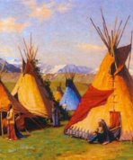
ΙΝΚΑΣ
Οι Ίνκας δημιούργησαν τη μεγαλύτερη αμερικανική αυτοκρατορία. Προς το τέλος του XIV αιώνα, η αυτοκρατορία άρχισε να επεκτείνεται από την αρχική της περιοχή προς την περιοχή Cuzco, που βρίσκεται στη Νότια Αμερική. Σταμάτησε, όμως, απότομα με την ισπανική επιδρομή του Francisco Pizarro το 1532.

Slide 2
Βασιλιάς Ίνκας
Σύμφωνα με τη μυθολογία των Ίνκας, ο βασιλιάς των Ίνκας Μάνκο Κάπακ ίδρυσε την αυτοκρατορία και είχε τον τίτλο του Αγιάρ. Το ίδιο όνομα είχε και ο τελευταίος βασιλιάς των Ίνκας, Μάνκο Κάπακ ο Β΄ (1533- 1537). Το πρόσωπο του βασιλιά το θεωρούσαν ιερό, αφού με την ονομασία Ίνκα ονόμαζαν τον θρησκευτικό τους αρχηγό, τον ήλιο. Ο Ίνκα εθεωρείτο γιος του Ήλιου και ήταν υποχρεωμένος να παντρευτεί τη μεγαλύτερη αδελφή (αν δεν είχε, τη μικρότερη) του για να εξασφαλίσει την καθαρότητα του βασιλικού γένους. Κάτι τέτοιο και ήταν επιτρεπτό αλλά και επιβαλλόταν από τη θρησκεία τους, που ήταν η λατρεία του Ήλιου

Slide 3
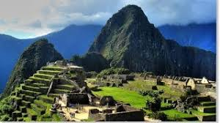
Τα κυριότερα μνημεία
Ο Ναός του Ήλιου (Τορεόν), ήταν ένα θρησκευτικό συγκρότημα κτισμάτων με σκοπό τη διενέργεια ιεροτελεστιών και αστρονομικών μετρήσεων.
Η ιερή πλατεία, με τρία μεγάλα κτίρια που τους έχουν δοθεί τα ονόματα Τέμπλο δε λας Τρες Βεντάνας, Κυρίως Ναός και Ναός του Ιερέα. Και τα τρία κτίσματα έχουν κτιστεί με τεράστιους τετράγωνους λίθους λευκού γρανίτη, οι οποίοι είναι απόλυτα ευθυγραμμισμένοι και δίχως κενά μεταξύ τους.

Slide 4
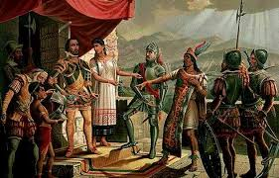
Η ακμή του πολιτισμού
Σύμφωνα με τους επιστήμονες, η θερμοκρασία στην περιοχή των Ίνκας αυξήθηκε αρκετούς βαθμούς από το 1100 μέχρι το 1533 μ.Χ. Ως αποτέλεσμα, οι δασικές εκτάσεις μειώθηκαν και οι εκμεταλλεύσιμες εκτάσεις αυξήθηκαν. Οι Ίνκας επέκτειναν τις καλλιέργειές τους και έφτιαξαν τις καταπληκτικές κατασκευές τους στις κορυφές των βουνών. Δημιούργησαν επίσης ένα τεράστιο αρδευτικό σύστημα. Η πολύ μεγάλη παραγωγή πατάτας και καλαμποκιού έδωσε τη δυνατότητα στους ανθρώπους να σταματήσουν να καλλιεργούν τη γη και να ασχοληθούν με την κατασκευή δρόμων, κτηρίων κτλ.

Slide 5
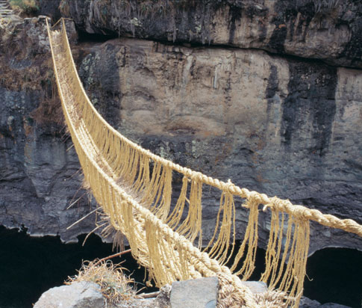
Οι κρεμαστές γέφυρες
Οι ιθαγενείς της Αμερικής δεν είχαν ανακαλύψει τις πετρόχτιστες γέφυρες με καμάρες. Ήταν όμως αξεπέραστοι τεχνίτες ως προς τη χρήση φυσικών ινών για την κατασκευή υφασμάτων, πλοιαρίων και όπλων όπως οι σφενδόνες. Έφτιαχναν γέφυρες από σχοινιά. Ορισμένα από αυτά είχαν πάχος όσο ένας ανθρώπινος κορμός. Αποτελούσαν τη μόνη τεχνολογική λύση για να ενωθούν μεταξύ τους τα μέρη της ξηράς που διαχωρίζονταν από τα φαράγγια των ποταμών.

Slide 6
ΠΗΓΕΣ & ΔΗΜΙΟΥΡΓΟΙ
https://el.wikipedia.org/wiki
http://dim-lakatameia2-lef.schools.ac.cy/data/uploads/ergasies-19-20/inkas-pa.pdf
http://micro-kosmos.uoa.gr/gr/magazine/ergasies_foititon/ettap/2014-15/inkas/index.htm
Αντωνόπουλος Χρήστος,
Ανδρίτσου Μαριάντζελα,
Δαϊδινίδης Τάσος,
Δελίνη Σίλεια

